Slide 1

Урок Всеобщей истории в 8а классе

Slide 2

Проверка домашнего задания.

Slide 3
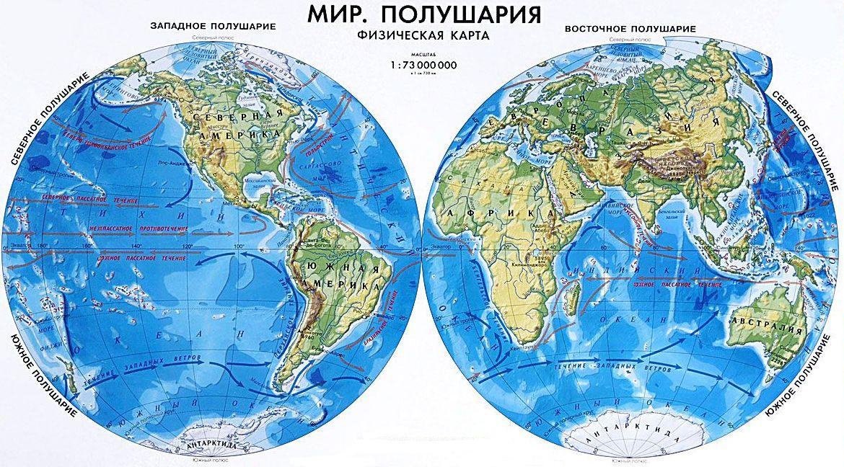

Slide 4
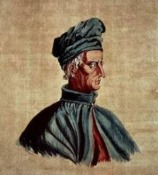
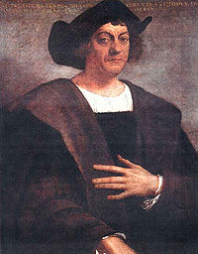
Европейцы начали осваивать Новый Свет с начала XVI века.
Америго Веспуччи
Христофор Колумб
1492 год

Slide 5
Тема урока:
Английские колонии в Северной Америке

Slide 6

Вспомните:
- что такое колония?
- что такое метрополия?

Slide 7
Колония — это зависимая территория, находящаяся под властью иностранного государства (метрополии), без самостоятельной политической и экономической власти, управляемая на основе особого режима.
Метрополия– страна, владеющая колонией.

Slide 8
Цели урока:
Выяснить:
Почему люди стали покидать Англию, кем они были, и как складывалась их жизнь на новом месте?
Как развивались отношения между колониями и метрополией?
Как осуществлялось управление колониями?

Slide 9

Проблемное задание:
«Однажды почувствовав свободу, ты от нее уже не откажешься». Анна Тодд

Slide 10
План урока
Первые поселения и их жители.
Колониальное общество и хозяйственная жизнь
Управление колониями

Slide 11
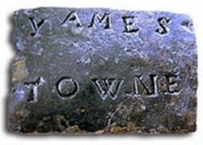
1. Первые поселения и их жители
1607г. – первое английское поселение, форт Джеймс (Джеймстаун).
Металлическая табличка, обнаруженная на раскопках на месте первого английского поселения

Slide 12
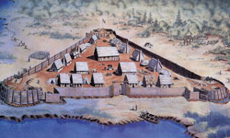
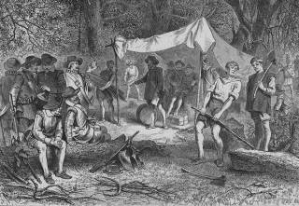
Форт Джеймс. 1607 г.
Первые американские колонисты. Основание Джеймстауна

Slide 13

Задание:
прочитайте информацию в учебнике на стр.208 и ответьте на вопрос: кто мог покинуть Родину и по каким причинам?

Slide 14
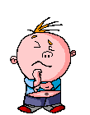
Кто относится к первым переселенцам в Америку?
протестанты из Франции и Голландии
Пуритане
Бедняки
Безземельные крестьяне
Безработные
Преступники

Slide 15
Пуритане –
английские протестанты, не признававшие авторитет официальной церкви, последователи кальвинизма в Англии в XVI—XVII веках.

Slide 16
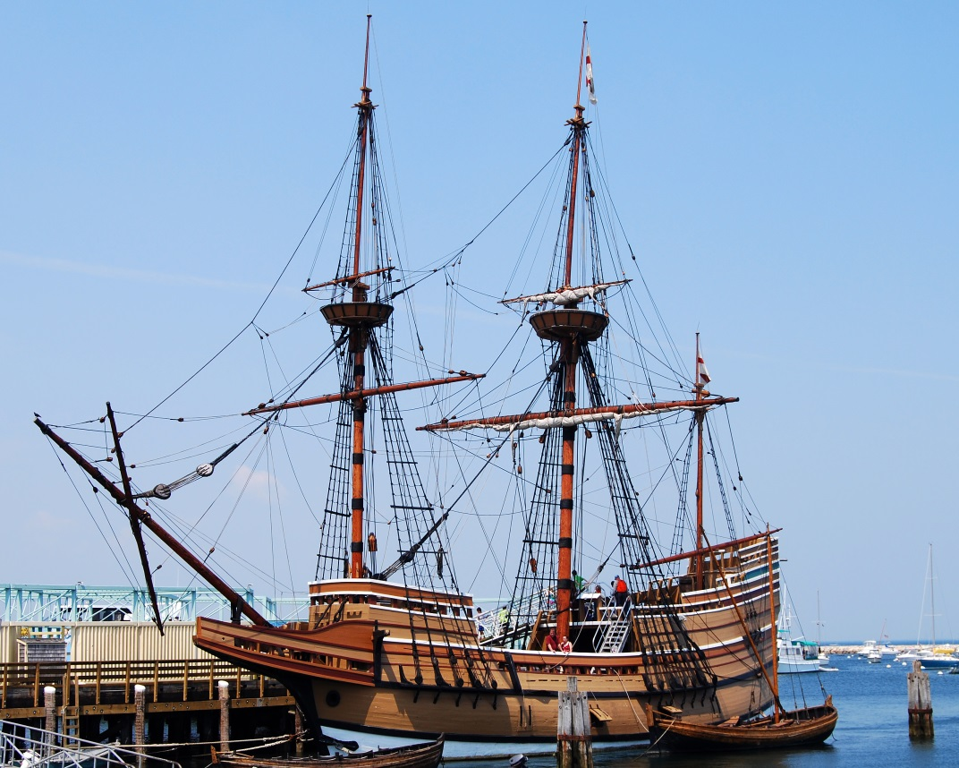
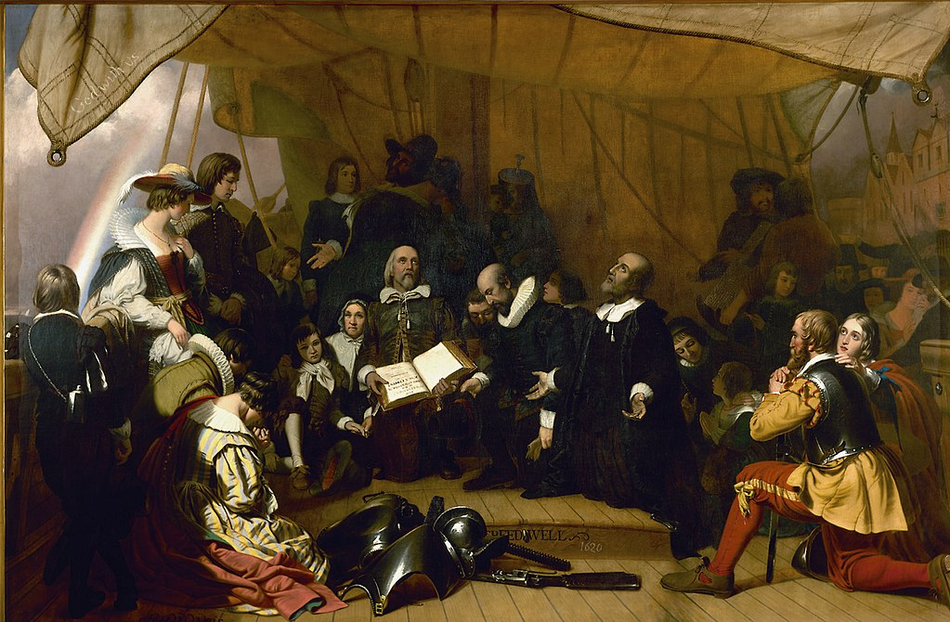
Утром 16 сентября 1620 года корабль «Мейфлауэр», возглавляемый капитаном Кристофером Джонсом, вышел из английского города. На его борту находились 102 пассажира. Сами себя они называли «пилигримами»…

Slide 17
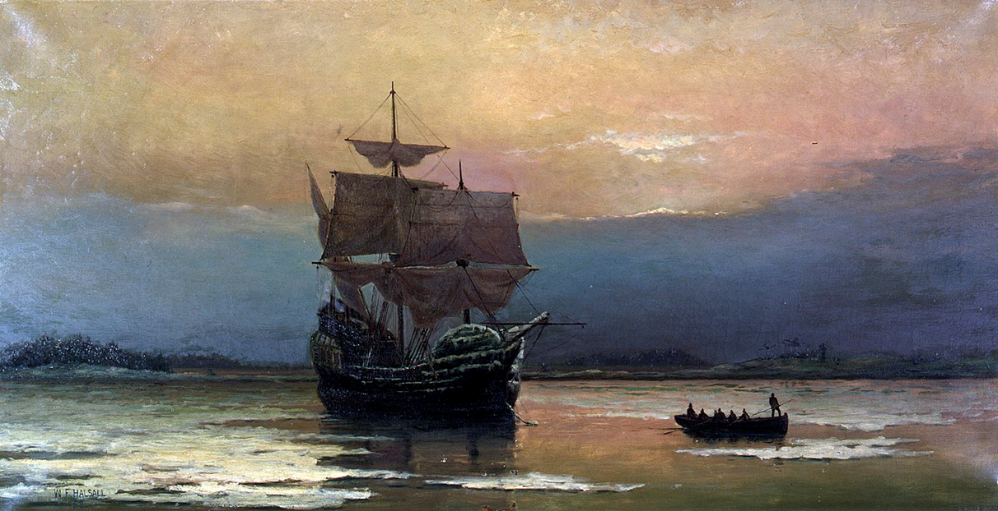
11 ноября 1620г. – корабль с переселенцами стал на якорь у мыса Код. Вскоре на этом месте колонисты начали строительство поселения Плимут.

Slide 18
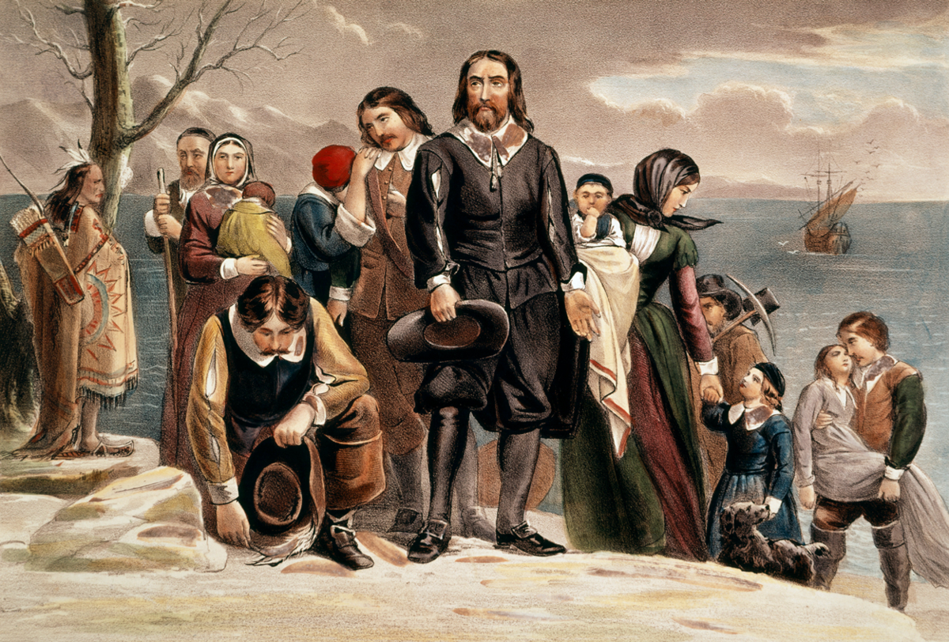
ОТЦЫ – ПИЛИГРИМЫ - название, закрепившееся в истории за англичанами, высадившимися у мыса Код.
Это первые переселенцы, прибывшие для создания колоний в Северной Америке.
Пилигрим – странник, странствующий богомолец.

Slide 19

Прочитайте в парах документ в конце параграфа «Иначе было не выжить», стр.215-216
Сделайте вывод

Slide 20
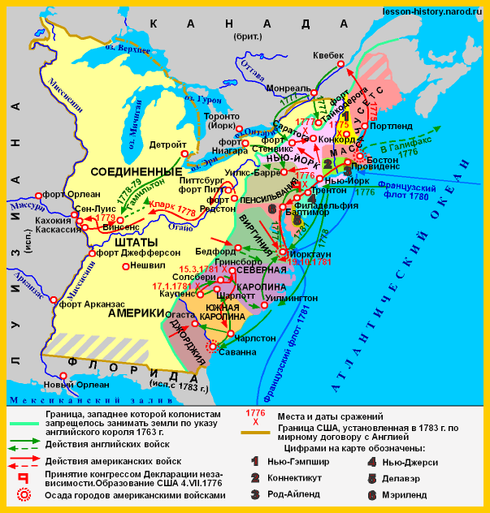
К середине
XVIII вв. – было основано
13 английских колоний.

Slide 21
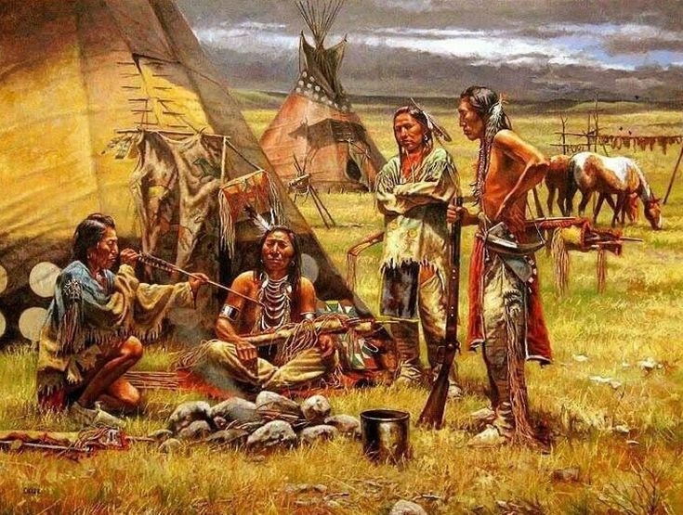
Индейцы - общее название коренного населения Америки.
Название «индейцы» возникло от ошибочного представления первых европейских мореплавателей (Колумба и др.) конца XV в., считавших открытые ими земли Индией.

Slide 22
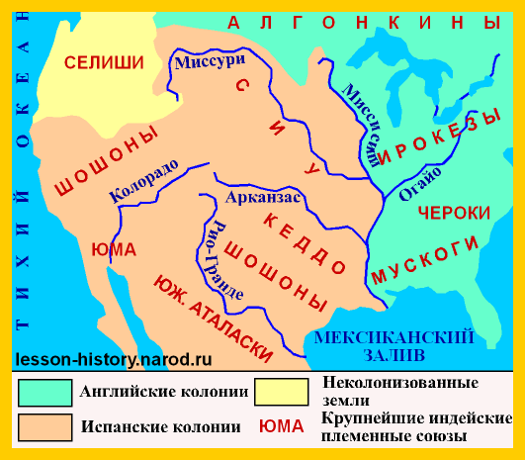
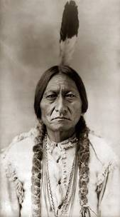
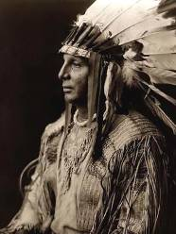
Расселение индейских племен в Северной Америке:
Ирокезы
Алгонкины

Slide 23
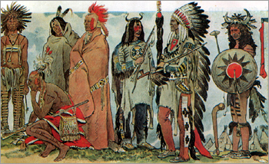
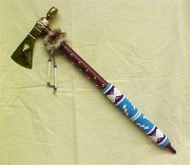
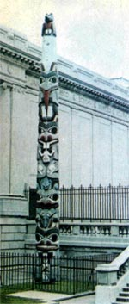
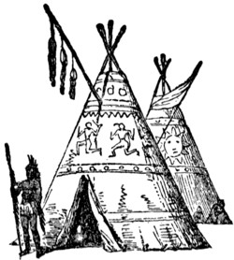

Томагавк
Тотемный столб
Типи (вигвам)
Пирога

Slide 24
Как складывались отношения между переселенцами и индейцами?

Slide 25
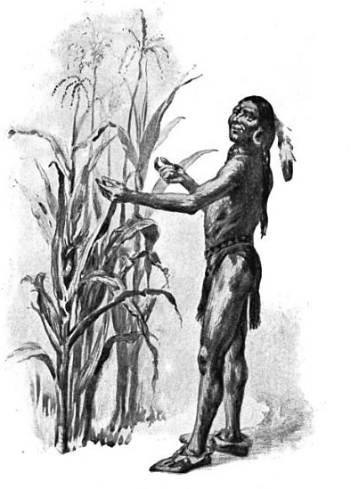
Зимовали колонисты на корабле, страдая от холода и болезней. Лишь половина прибывших пережила тяжелую первую зиму. Однако остальные не пали духом. Индеец по имени Тискуантум, которого пилигримы называли Скванто, научил их выращивать маис и тыкву и показал, где ловится рыба и водится дичь. С его помощью пилигримы выжили в диком незнакомом краю, и оценили Скванто как помощника, нежданно посланного Богом для их блага. На следующий год колонисты сумели обеспечить себя зерном на зиму. По этому поводу губернатор колонии Брэдфорд объявил один день днем благодарения Богу. Этот обычай позже распространился по всем колониям Новой Англии, а в 1789 году первый президент США Джордж Вашингтон объявил 26 ноября общенациональным Днем Благодарения.
Скванто обучает колонистов

Slide 26
Пока колонистов было мало, индейцы относились к ним как к друзьям. Именно индейцы научили пришельцев, как расчищать первобытные леса и делать землю пригодной для обработки. Они же научили белых сеять маис и табак, горох и бобы, тыкву и кабачки, дыню и огурцы, готовить кленовый сахар: охотиться на диких животных, ставить на них капканы и выделывать их шкуры: делать челны из берёзовой коры (без этих челнов колонистам никогда бы не удалось проникнуть в дикие чаши): печь съедобных моллюсков на взморье. Тропинки индейцев стали дорогами колонистов.

Slide 27
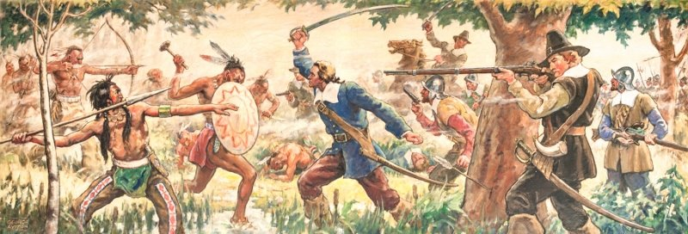
Колонисты стали захватывать леса, в которых охотились индейцы. Торговцы за фабричные товары покупали у индейцев ценнейшую пушнину. Современник писал: «За порцию рома, стоимостью в полшиллинга, можно купить у них мех, который не получить в обмен на другой товар даже стоимостью в 15 шиллингов» (остров, на котором теперь расположена центральная часть Нью-Йорка, был куплен за набор ножей и бус, стоивших всего 24 доллара). Такая политика поселенцев вызвала возмущение индейцев и подтолкнула их к борьбе, которая кончилась истреблением коренного населения.

Slide 28
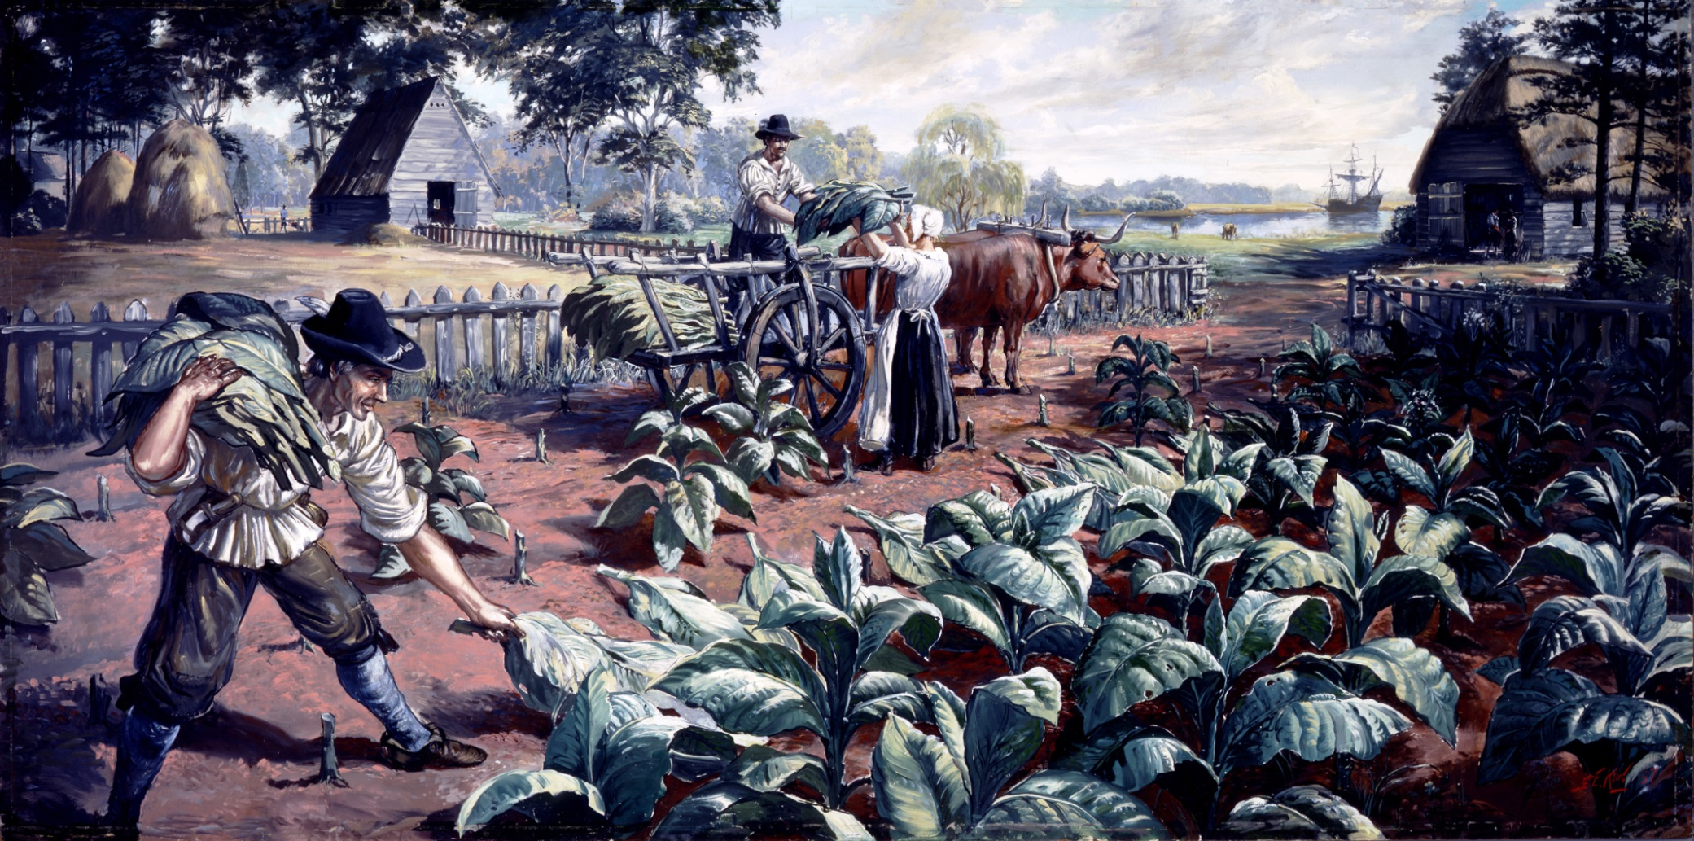
2. Колониальное общество и хозяйственная жизнь
Плантаторы – землевладельцы (южные колонии)
Предприниматели
Фермеры (северные колонии)
Наемные рабочие
«Законтрактованные слуги» (белые рабы)
Негры - рабы
Разный доход
Разное социальное положение

Slide 29
Занятия жителей колоний:
Сельское хозяйство,
Торговля;
Мелкая промышленность
Северные штаты - мануфактурная промышленность (прядильные, ткацкие, железоделательные мануфактуры).
Южные штаты – плантации хлопка, табака и риса.

Slide 30
Использовали труд индейцев (в меньшей степени) и переселенцев из Европы, а также труд африканцев – рабов и законтрактованных слуг.
Кто такие законтрактованные слуги?
Ответ найдите в учебнике на стр. 210

Slide 31

Законтрактованные слуги – это иммигранты бедняки, не имеющие средств для переезда за океан. Они заключали кабальные соглашения с купцами или судовладельцами. Затем в Америке их перепродавали.

Slide 32
Скваттерство - (от англ. squat - селиться самовольно на чужой земле) - захват фермерами свободных земель.
Скваттер - владелец крупного земельного участка, приобретенного захватническим путем.

Slide 33
Группы населения, из которых состояло колониальное общество:
- фермеры,
- предприниматели;
- наёмные работники;
- плантаторы землевладельцы;
- законтрактованные слуги;
- негры-рабы.

Slide 34
3. Управление колониями
Задание:
Прочитайте раздел параграфа «Управление колониями» (стр.136-137).
Заполните схему.

Slide 36
Король Англии
ГУБЕРНАТОРЫ
Судебная
власть
Законодательная власть
Исполнительная власть
КОЛОНИАЛЬНЫЕ АССАМБЛЕИ
представляли широкие права жителям колоний
СОВЕТ
Верхняя палата
Нижняя палата

Slide 37
Закрепление
1) Как называют основателей американских колоний:
А. отцы-пилигримы,
Б. отцы-основатели,
В. отцы-землепашцы.
2) Как зовут коренных жителей Америки:
А. индийцы,
Б. индейцы,
В. Негры-рабы.
3) Кто управлял американскими колониями:
А. духовенство,
Б. губернаторы,
В. предприниматели.

Slide 38
Проблемное задание:
«Однажды почувствовав свободу, ты от нее уже не откажешься». Анна Тодд

Slide 39
Закрепление
4) В североамериканских колониях темнокожие рабы чаще всего использовались на:
А. флоте
Б. мануфактурах
В. плантациях
5) В 1607 году:
А. Было основано первое английское поселение в Северной Америке
Б. Был основан первый университет в Северной Америке
В. Началась война за независимость США

Slide 40
Закрепление. Текст с ошибками.
Инициатива создания новых колоний принадлежала английскому королю Карлу I. История английского колониального правления начинается в 1620 г., когда было основано первое постоянное поселение на территории будущей Новой Англии.
Первыми поселенцами были пуритане – английские лютеране, надеявшиеся найти в Америке убежище и свободно проповедовать свои взгляды.
Уезжали также и крестьяне, лишившиеся земель вследствие огораживания, бедняки, а также пригодные к труду преступники.
Постепенно на Атлантическом побережье сформировались 12 колоний, которые находились на территориях, принадлежавших индейским племенам ирокезов и оттава. Отношения с индейцами были изначально добрососедскими, но позднее в результате колонизации индейцы были истреблены или изгнаны со своих земель.
В северных штатах широкое распространение получили мелкие фермерские хозяйства, домашняя промышленность и мануфактурное производство, а в южных штатах – плантаторское хозяйство, основанное на наёмном труде.
Управление колониями осуществлялось назначаемыми королем губернаторами и колониальными ассамблеями, члены которых утверждались английским парламентом.

Slide 41
Рефлексия
Из приведенных чувств, выберите те, которые вы испытали сегодня на уроке по отношению к жителям Северной Америки - переселенцам (не более 3-х). Поставьте в порядке значимости для вас.
Интерес,
удивление,
сострадание,
радость,
восхищение,
презрение,
страх,
стыд,
отвращение,
гнев,
обида,
сочувствие
гордость

Slide 42
Рефлексия
На столах лежат три карточки. Поднимите, пожалуйста, карточку такого цвета, как вы усвоили материал: розовую – ничего не понятно, белую – средне, зеленую – все понятно.

Slide 43
Домашнее задание
Параграф 12 пересказ до пункта «Начало формирования североамериканской нации», стр.207-210,
вопросы 1-3 устно, сообщение о Бенджамине Франклине.

